Slide 1
CONNECTION-ORIENTED SOCKETS
Chương 2

Slide 2
Nội dung
Mô hình Server – Client trong lập trình Socket hướng kết nối
Server Program
Client Program

Slide 3
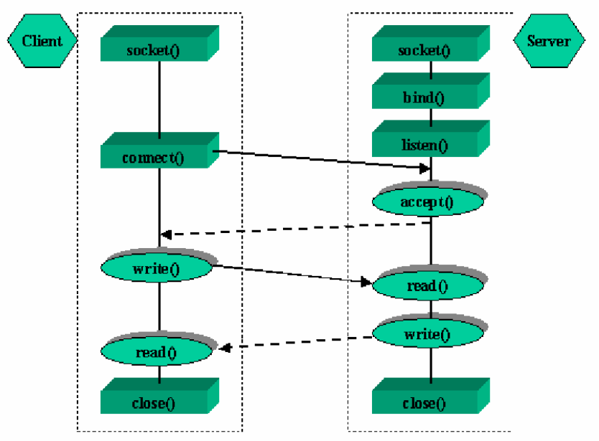
Mô hình Client – Server hướng kết nối

Slide 4
Server program
Tạo một Socket
Liên kết với một IPEndPoint
Lắng nghe kết nối
Chấp nhận kết nối
Gửi nhận dữ liệu theo giao thức đã kết nối
Đóng kết nối sau khi đã hoàn thành và trở lại trạng thái lắng nghe chờ kết nối mới

Slide 5
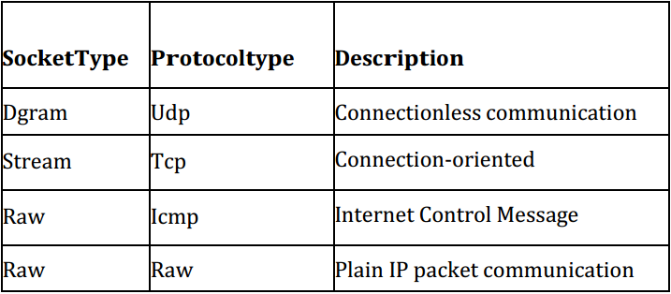
Tạo Socket
Phương thức khởi tạo:
Socket(AddressFamily, SocketType, ProtocolType)
VD:
Socket newsock = new Socket(AddressFamily.InterNetwork, SocketType.Stream, ProtocolType.Tcp);

Slide 6
Liên kết Socket
Phương thức Bind():
Bind(IPEndPoint)
VD:
newsock.Bind(ipep);

Slide 7
Lắng nghe trên Socket
Phương thức Listen():
Listen(int)
VD:
newsock.Listen(10);

Slide 8
Chấp nhận kết nối từ Client
Phương thức Accept():
Accept()
VD:
Socket client = newsock.Accept();

Slide 9
Gửi dữ liệu qua socket
Phương thức Send():
Send(Byte[])
Send(Byte[], Int32, SocketFlags)
VD:
client.Send(data, data.Length, SocketFlags.None);

Slide 10
Nhận dữ liệu từ Socket
Phương thức Receive():
Receive(Byte[])
Receive(Byte[], Int32, SocketFlags)
VD:
client.Receive(data, data.Length, SocketFlags.None);

Slide 11
Chuyển đổi dữ liệu chuỗi sang byte
Các phương thức Send() và Receive() gửi nhận dữ liệu theo dạng dãy byte
Ta phải chuyển dữ liễu từ kiểu chuỗi sang byte để gửi và chuyển ngược lại khi nhận
Sử dụng lớp Encoding trong namespace System.Text để thực hiện thao tác chuyển đổi
Byte[] data = Encoding.ASCII.GetBytes("test string");
string word = Encoding.ASCII.GetString(data);

Slide 12
Đóng Socket
Phương thức Close():
Close()
VD:
client.Close();

Slide 13
Client program
Client:
Xác định địa chỉ của Server
Tạo Socket
Kết nối đến Server
Gửi nhận dữ liệu theo giao thức đã thiết kế
Đóng Socket

Slide 14
Kết nối Socket đến Server
Phương thức Connect():
Connect(IPEndPoint)
VD:
socket.Connect(ipep);

Slide 15
Bài tập
Viết chương trình client – server giao diện console:
Server chứa thư mục tập tin văn bản chia sẻ, cho phép gửi tập tin cho client khi được yêu cầu.
Client yêu cầu tải tập tin cần thiết từ server và lưu vào đường dẫn được chọn.

